Slide 1
L’impact du vieillissement sur les comptes sociaux : une pression très forte mais pas insurmontable
Web conférence 13 octobre 2022

Slide 2
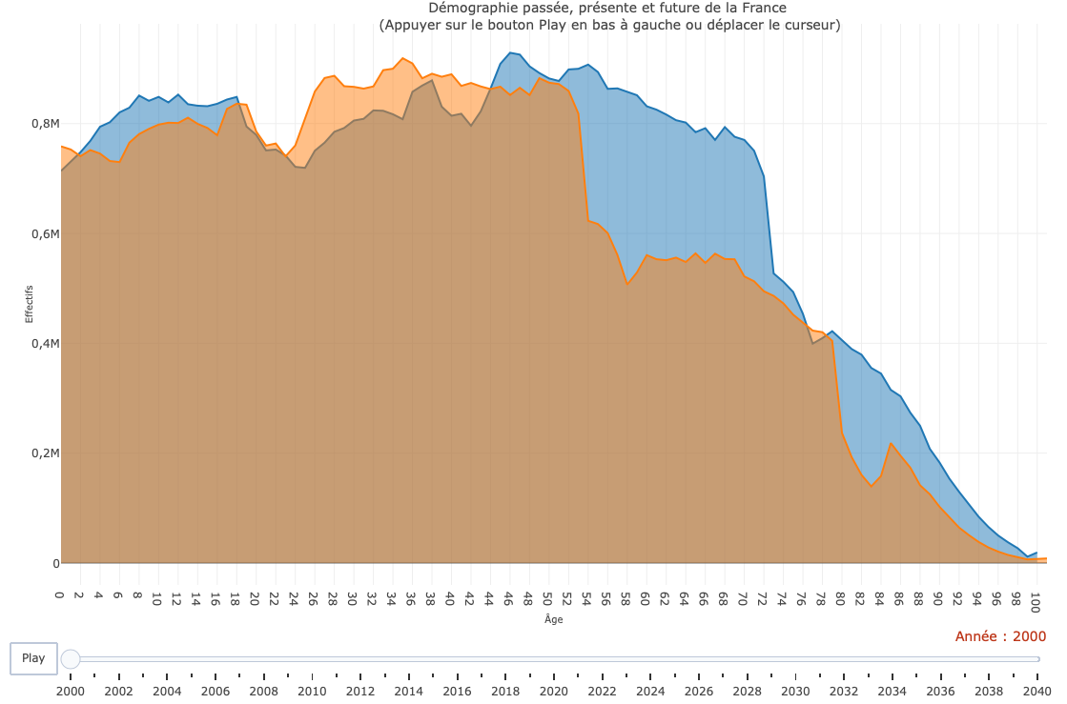
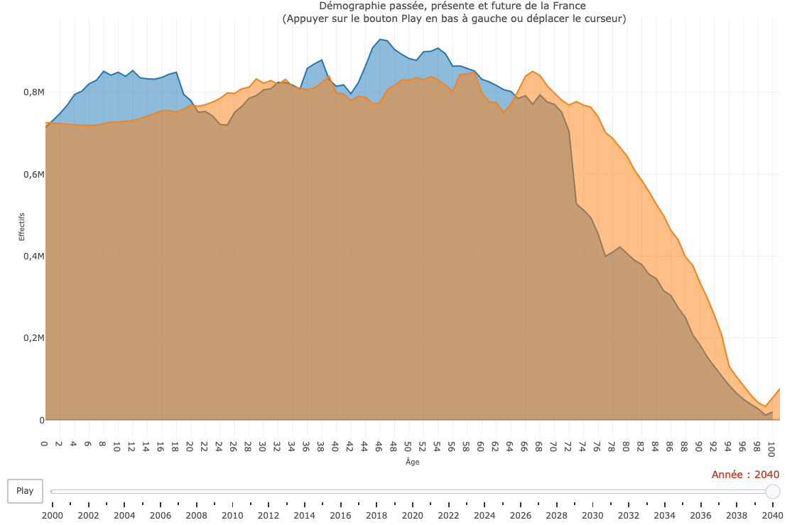
2000 versus 2019
2040 versus 2019
Source : Insee, projections démographiques, scénario central.

Slide 3
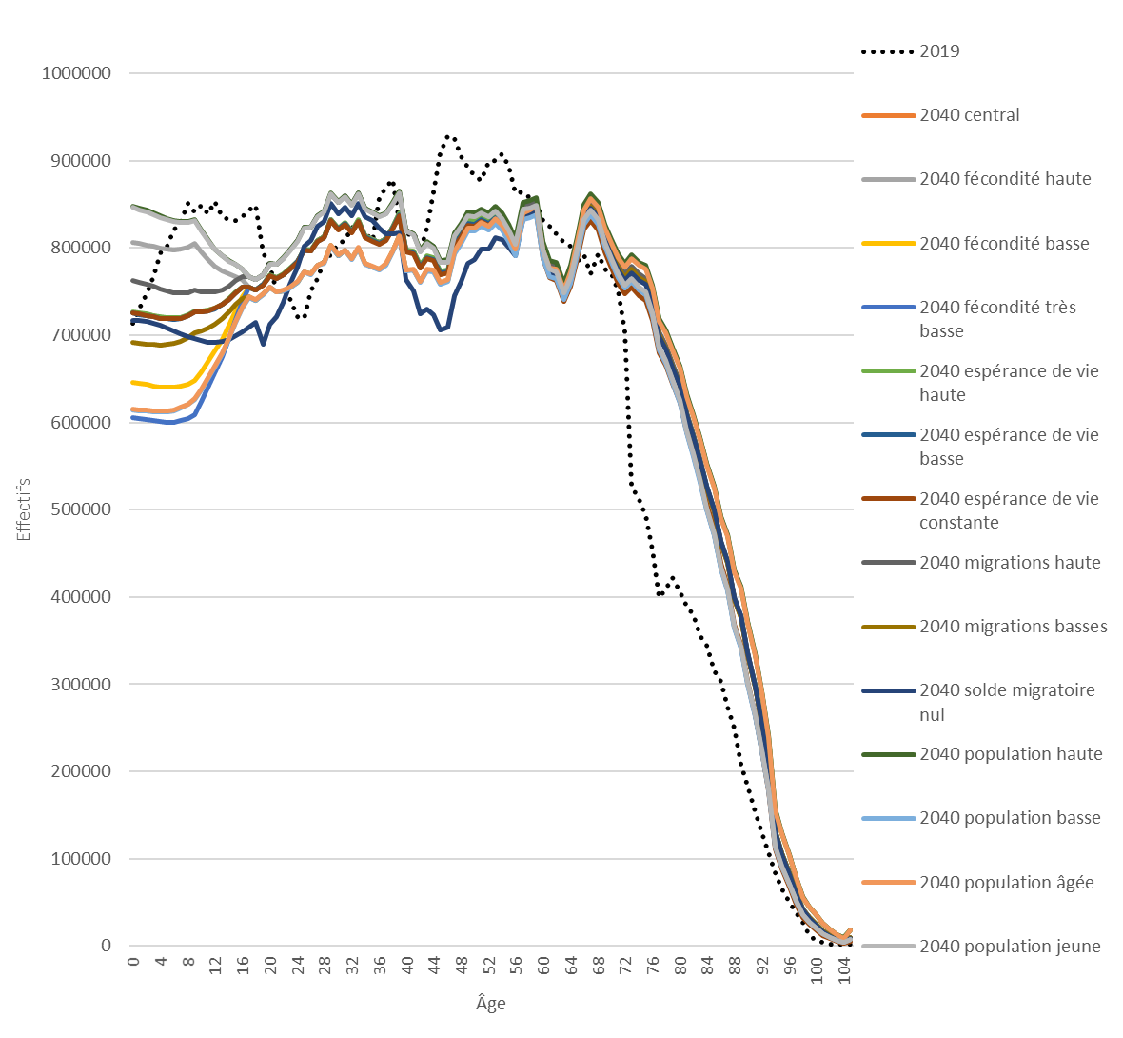
Effectifs à chaque âge observés en 2019 et prévus en 2040 selon les scénarios
D’ici 2040, l’augmentation de la part des plus de 60 ans dans la population est une (quasi) certitude.
Source : Insee, projections démographiques.

Slide 4
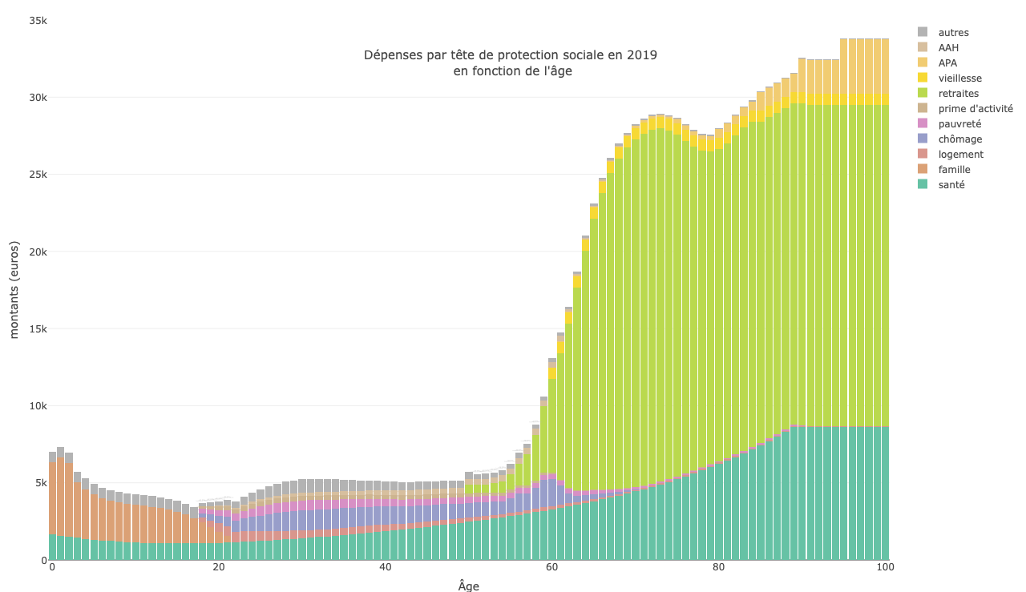
Source : Comptes de transferts nationaux.

Slide 5
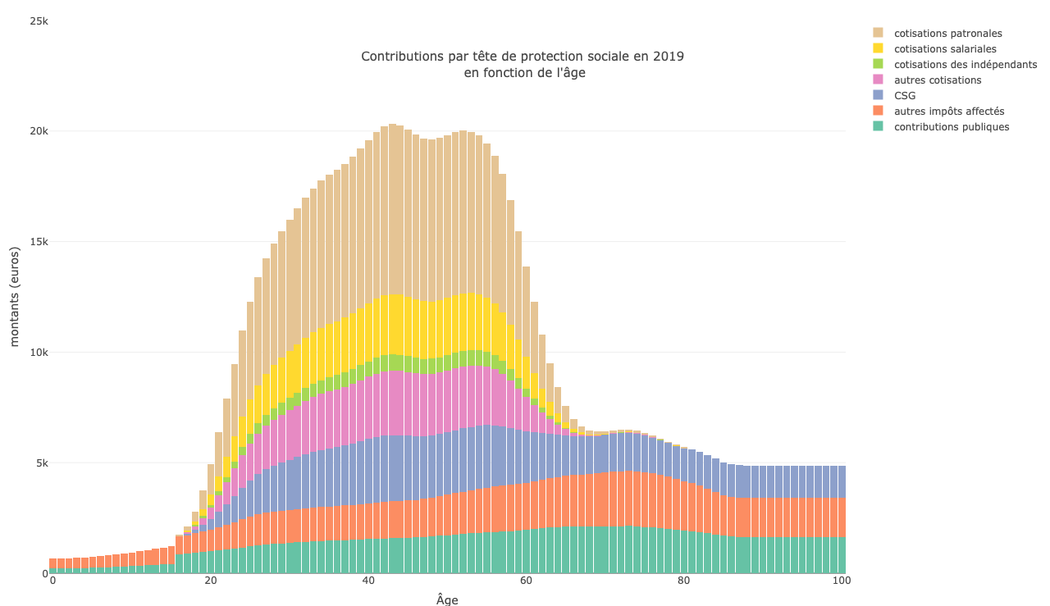
Source : Comptes de transferts nationaux.

Slide 6
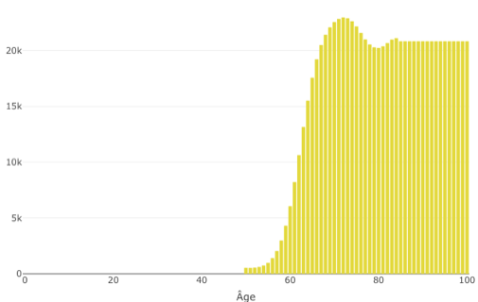
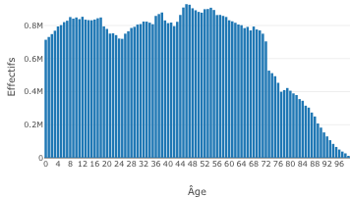
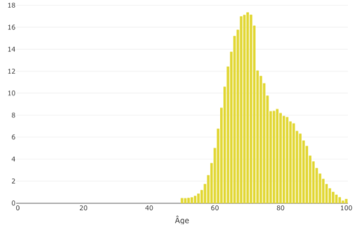
Illustration de la méthode (1)
Dépenses moyennes de retraites à chaque âge en 2019 (milliers d’euros)
X
Structure de population observée en 2019
Dépenses totales de retraites à chaque âge en 2019 (milliards d’euros)
En additionnant les dépenses totales de retraites de toutes les classe d’âge, on obtient la dépense globale de retraites observée pour l’ensemble de la population en 2019, soit 340 milliards d’euros

Slide 7
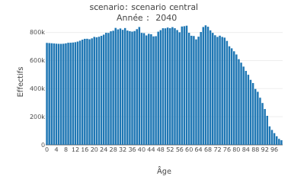
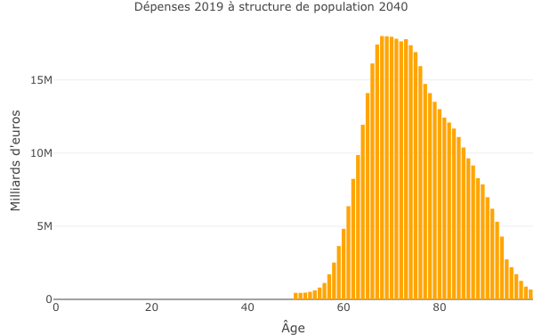
Illustration de la méthode (2)
Dépenses moyennes de retraites à chaque âge en 2019 (milliers d’euros)
X
Structure de population attendue en 2040 (scénario central)
Dépenses totales de retraites à chaque âge (milliards d’euros)
En additionnant les dépenses totales de retraites de chaque classe d’âge, on obtient la dépense globale de retraites simulée en 2019 avec la structure par âge de 2040, soit 427 milliards d’euros.

Slide 8
Sources : Insee et Comptes de transferts nationaux.
Calculs France Stratégie

Slide 9
Sources : Insee et Comptes de transferts nationaux.
Calculs France Stratégie

Slide 10
Le vieillissement pour les 20 prochaines années : une pression forte sur les comptes sociaux, mais du même ordre de grandeur que la pression subie ces 20 dernières années
Dépenses et recettes de protection sociale en 2019 simulées avec une structure par âge différente
 | Effet dépenses | Effet recettes | Effet solde
Structure par âge attendue en 2040 | + 102 milliards € | - 20 milliards € | - 5 points de PIB
Structure par âge de 2000 | - 83 milliards € | + 17 milliards € | + 4,1 points de PIB

Slide 11
Nous nous sommes déjà adaptés
Côté dépenses | Côté recettes
Sources : Insee et Comptes de transferts nationaux.
Calculs France Stratégie

Slide 12
Le système de retraites, avec ses règles actuelles, devrait absorber entre la moitié et les trois-quarts de la pression financière du vieillissement
Impact mécanique du vieillissement et projections du COR
 | 2040
Impact mécanique du vieillissement sur les dépenses de retraite* | +3,6 points de PIB
Projections COR à législation inchangée : scénario 1 % ** | +0,6 point de PIB
Projections COR à législation inchangée : scénario 1,6 % *** | +0,0 point de PIB
Projections COR à législation inchangée : scénario 0,7 % **** | +1 point de PIB
* : hypothèse implicite : dépenses par tête rapportées PIB par tête inchangées à chaque âge ** : hypothèse de croissance de la productivité du travail de 1% au-delà de 2032 *** : hypothèse de croissance de la productivité du travail de 1,3% au-delà de 2032 **** : hypothèse de croissance de la productivité du travail de 0,7% par an au-delà de 2032

Slide 13
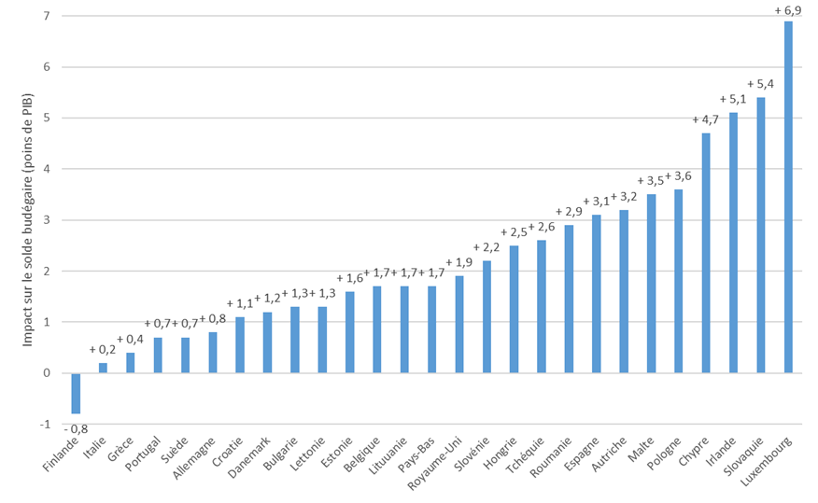
Nous devons déjà faire face à une structure par âge moins favorable que celle de nos voisins
Quel effet sur le solde de la protection sociale française si nous avions eu en 2019 la structure par âge de nos voisin ?
Exemple : avec la structure par âge de l’Espagne, le solde de notre protection sociale aurait été amélioré de 3,1 points de PIB en 2019
Sources : Eurostat et Comptes de transferts nationaux.
Calculs France Stratégie

Slide 14
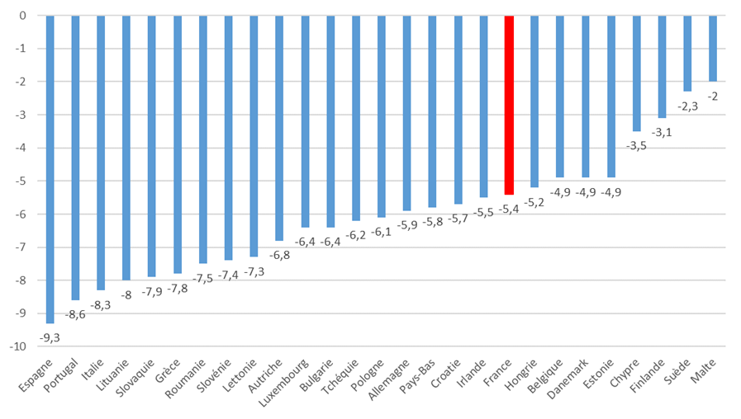
Le choc serait plus violent avec la vieillissement attendu chez nos voisins
Impact sur les finances sociales de la France si le vieillissement (horizon 2040) se faisait au rythme attendu chez nos voisins (points de PIB)
Quelle serait la pression financière du vieillissement sur nos finances sociales si nous devions faire face au vieillissement attendu chez nos voisins ?
Sources : Eurostat et Comptes de transferts nationaux.
Calculs France Stratégie

